Slide 1
«Берёзка – символ Родины моей!»

Slide 2


Slide 3
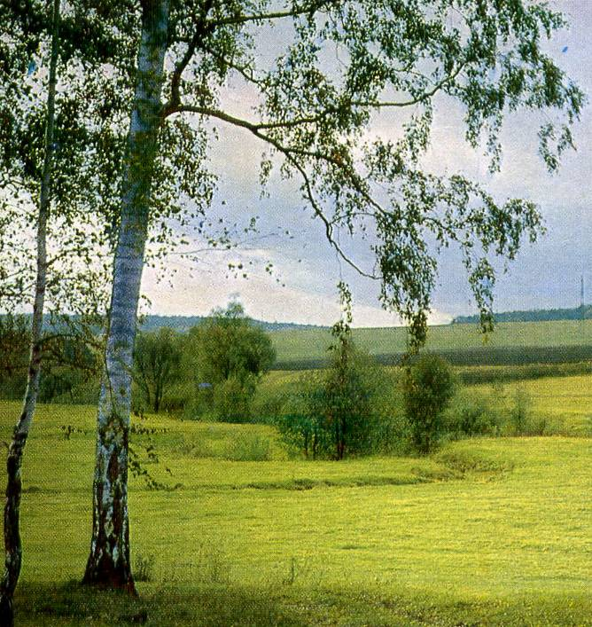


Slide 4
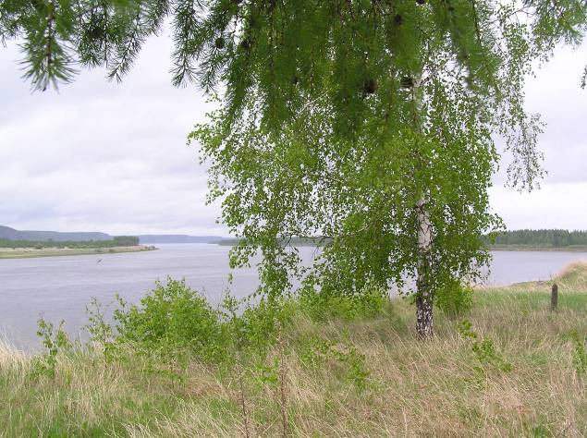
Русь моя! Люблю твои берёзы!
С первых лет я с ними жил и рос,
Потому и набегают слёзы
На глаза, отвыкшие от слёз.

Slide 5
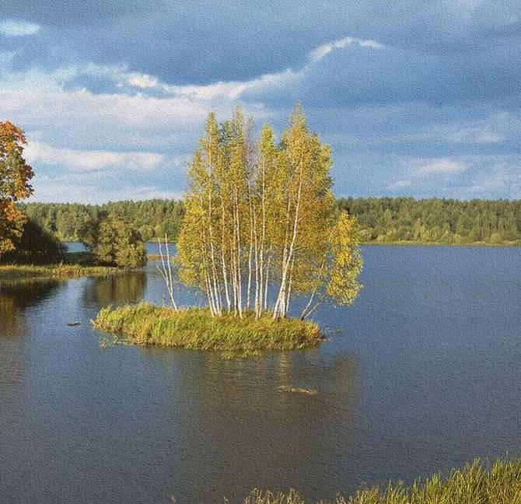

Slide 6
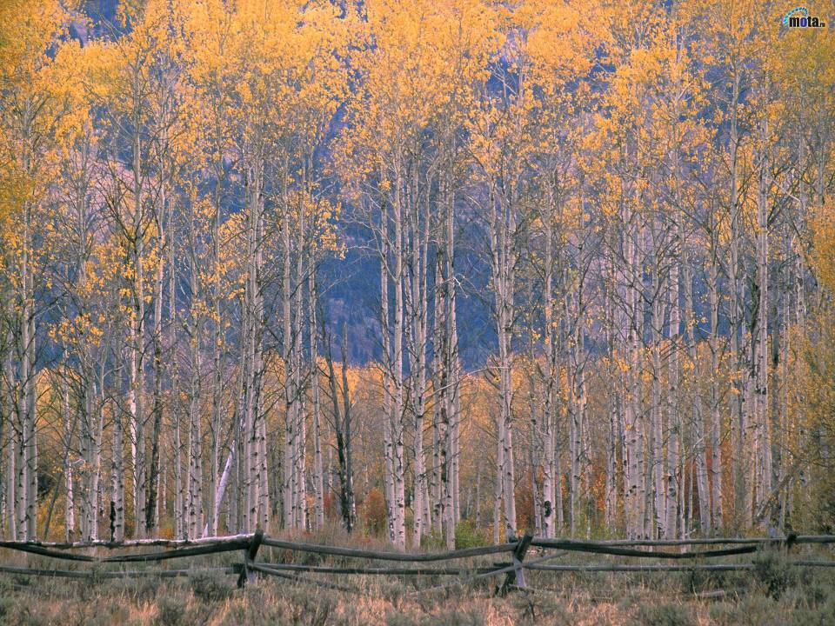

Slide 7
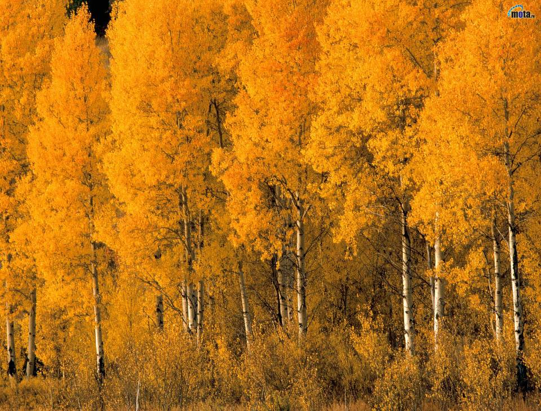

Slide 8
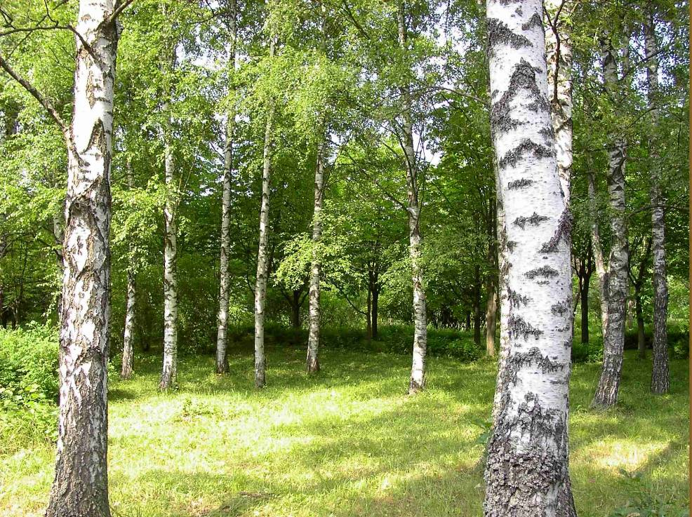

Slide 9
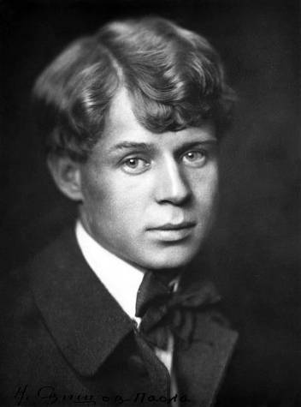
Зеленая прическа, девичья грудь,
О, тонкая березка, что загляделась в пруд?
Что шепчет тебе ветер?
О чем звенит песок?
Иль хочешь в косы – ветви ты лунный гребешок?
Открой, открой мне тайну твоих древесных дум,
Я полюбил печальный твой предосенний шум.

Slide 10
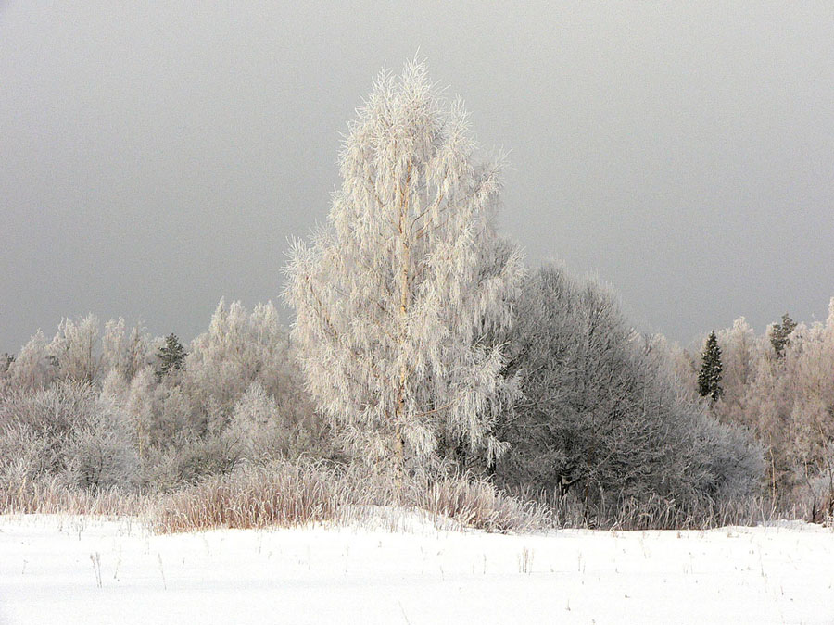

Slide 11
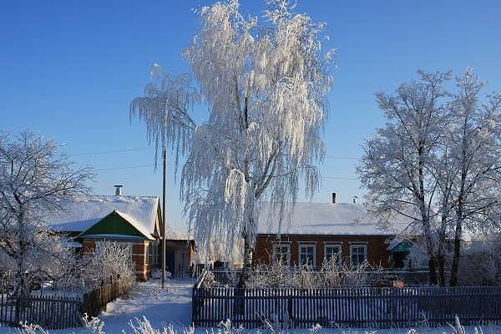

Slide 12
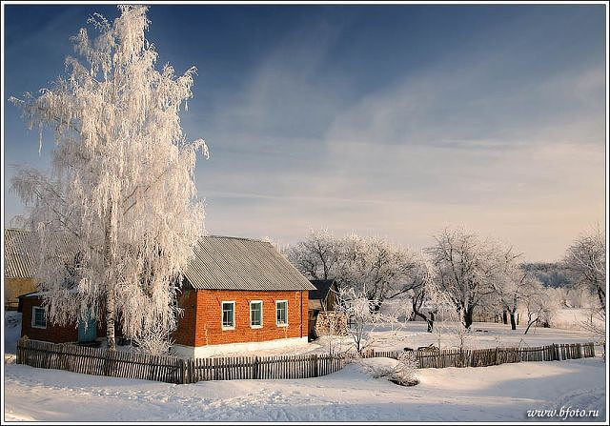

Slide 13
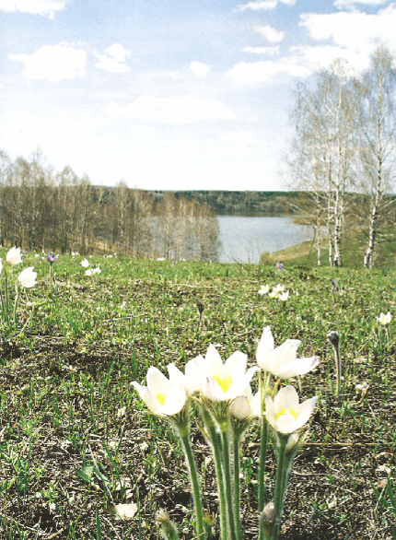

Slide 14
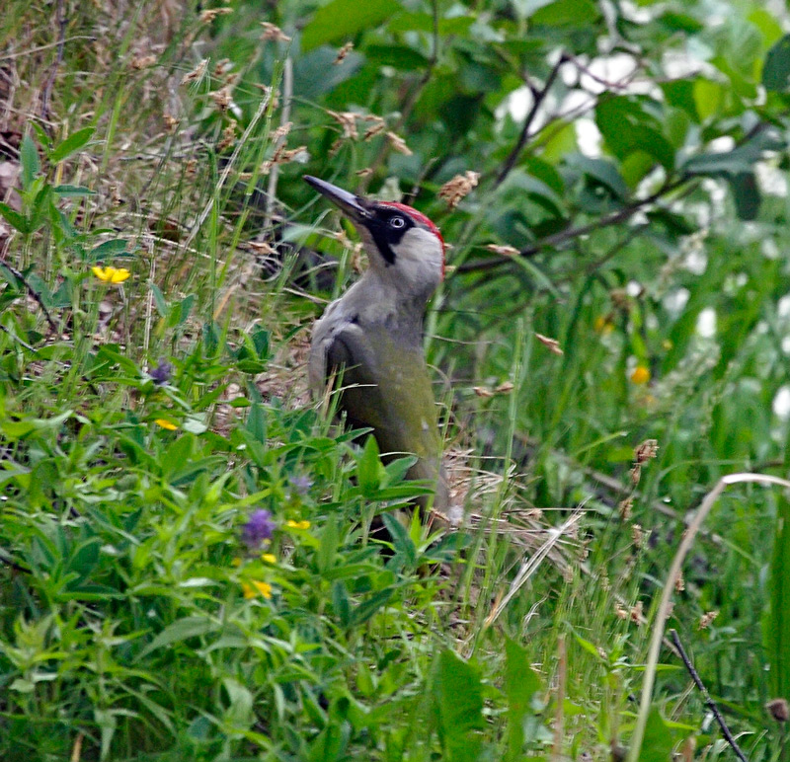

Slide 15
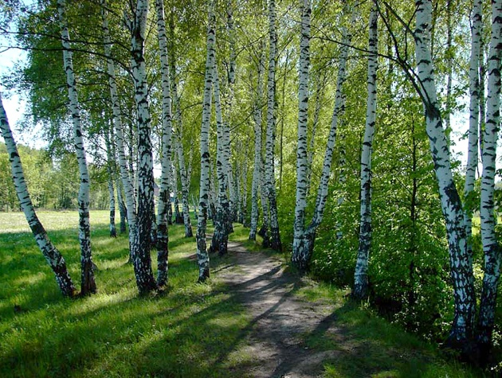
Берёзовая роща

Slide 16
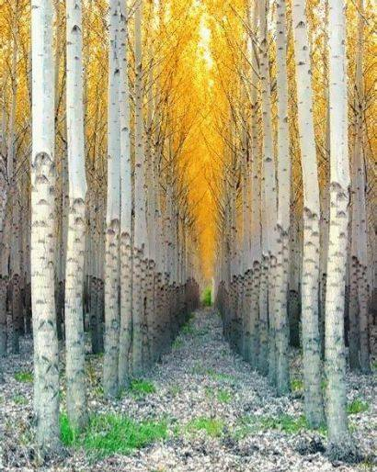
Березняк

Slide 17
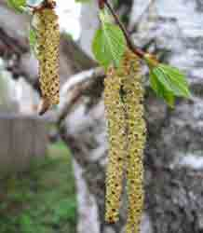
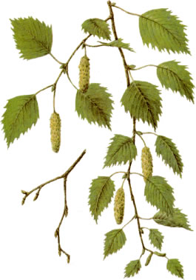
Разновидности берез
Повислая, или бородавчатая береза
Это известная всем береза

Slide 18
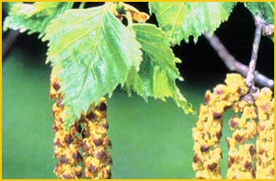

Slide 19
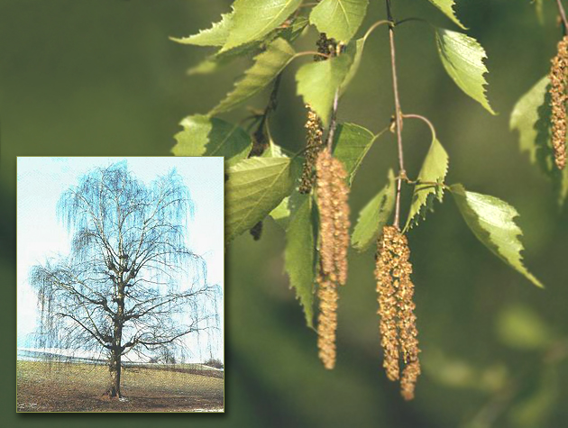

Slide 20
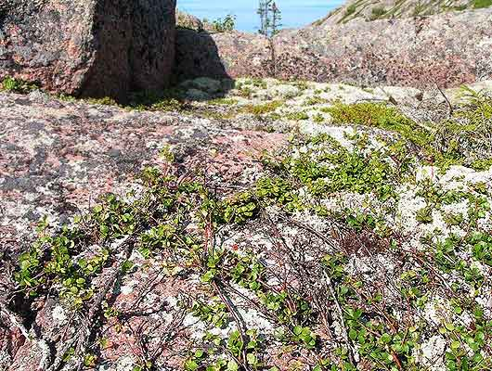
Карликовая береза
Низкая кустарниковая береза

Slide 21
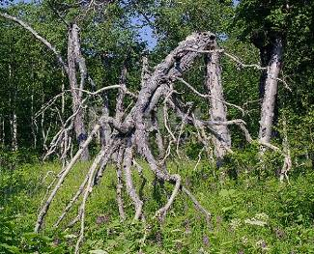
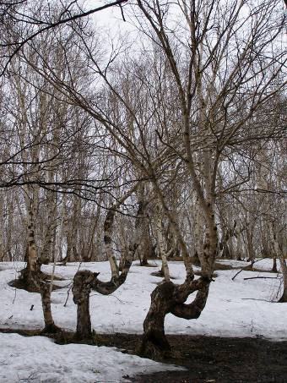
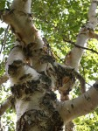
Каменная береза
Прочная древесина, не тонет в воде

Slide 22
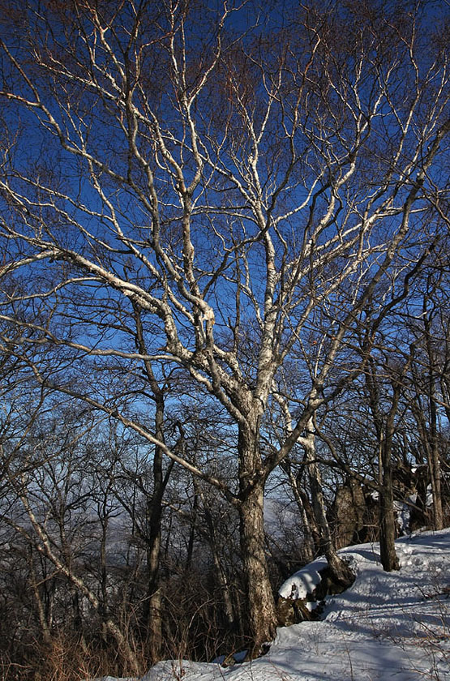
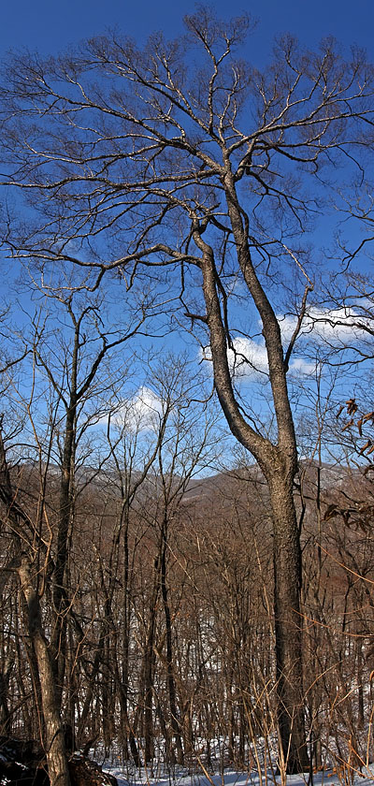
каменная
Чёрная даурская

Slide 23
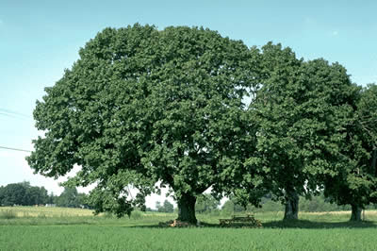
бородавчатая

Slide 24
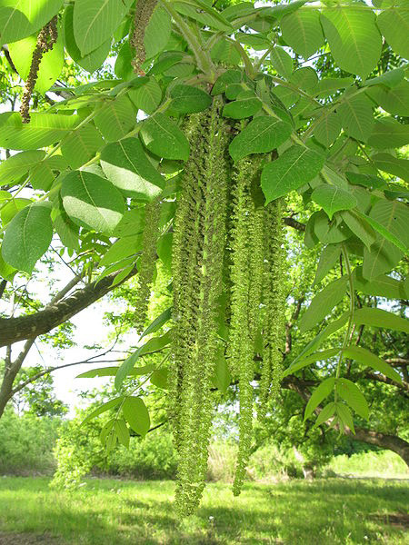
манчжурская

Slide 25
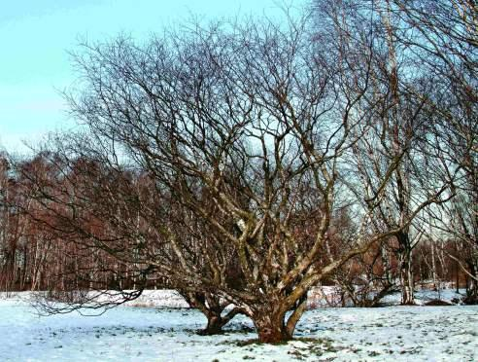
карельская

Slide 26
Береза - лекарь
Целебные свойства берёзы известны давно. Это дерево отдаёт человеку для его здоровья всё: сок, почки, листья, кору, молодые веточки, нежные тонкие корешки, берёзовый гриб, берёзовый уголь, дёготь. Обладает она и прекрасным биоэнерготерапевтическим действием. В берёзовой роще человек чувствует себя бодрым, спокойным, наполненным силой жизни. Многочисленные советы по лечению заболеваний приводятся в травниках 16-17 в.в.

Slide 27
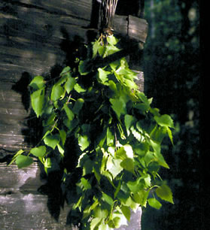
Есть и ещё народно-медицинское средство «от всех болезней» - русская баня! А берёзовый веник – не просто атрибут, а хорошее массажное средство. Недаром, выходя из бани, человек чувствует себя помолодевшим.

Slide 28
Народные приметы
Лопаются серёжки у берёзки – время снять хлеб.
Овёс сей, когда берёза распускается.
Весной берёзовый сок невкусен – хлеб уродится на славу.
Хотите узнать, какое будет лето? Присмотритесь к берёзам.
Если весною берёза перед ольхою лист распустит, то лето будет сухое, а если ольха наперёд – мокрое.
Из берёзы течёт много сока – к дождливому лету.
О том, какой будет весна, берёзы рассказывают осенью.
Листья начинают желтеть с верхушки – ждите ранней весны, снизу – поздней, а если равномерно – средней – средней.
И зиму берёзы могут предсказать.
В начале октября с них лист не опал – снег ляжет поздно.

Slide 29
Что же даёт человеку берёза?
Самое главное берёза обогащает воздух кислородом, без которого человек не смог бы жить. Кора берёзы – береста заменяла писчую бумагу. А ещё применяли бересту и как ранозаживляющий пластырь при ранах и ожогах. Делали из бересты музыкальные инструменты, и даже лёгкие лодки.
А вот деготь применяют не только в медицине, но и как смазочный материал.

Slide 30
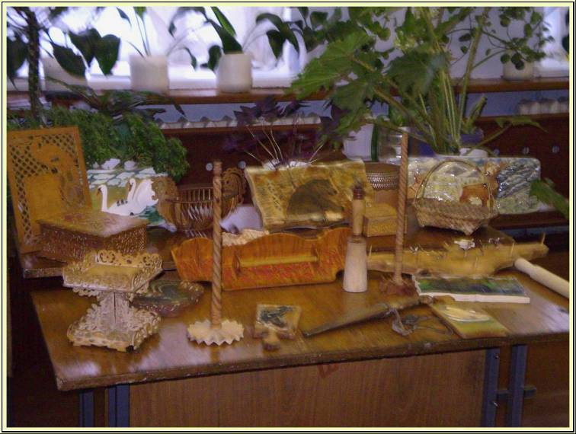
Береза в руках умельцев

Slide 31
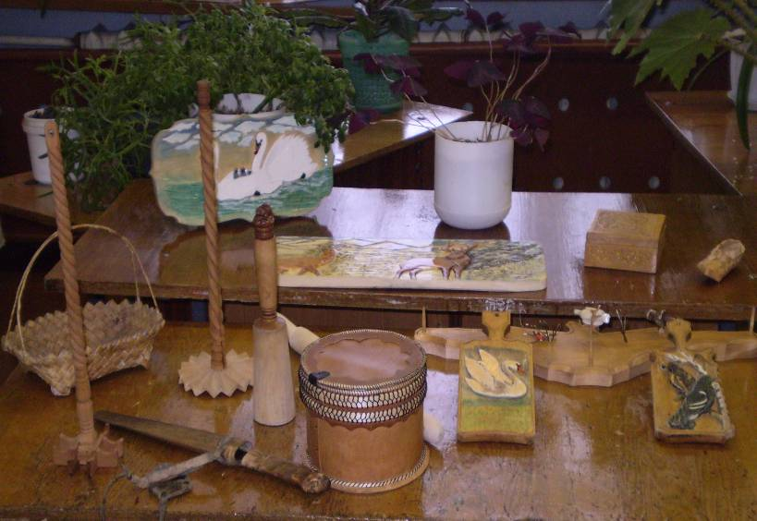

Slide 32
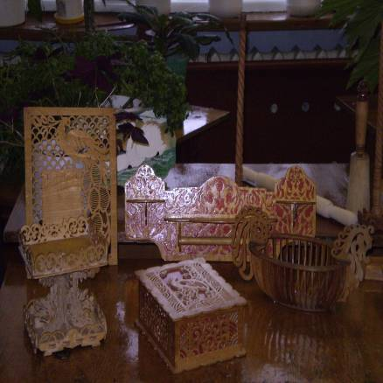
Какие красивые игрушки делались из бересты!
И плетёные погремушки, и «жар-птицы» из щепы, и резные фигурки из древесины и капа.

Slide 33
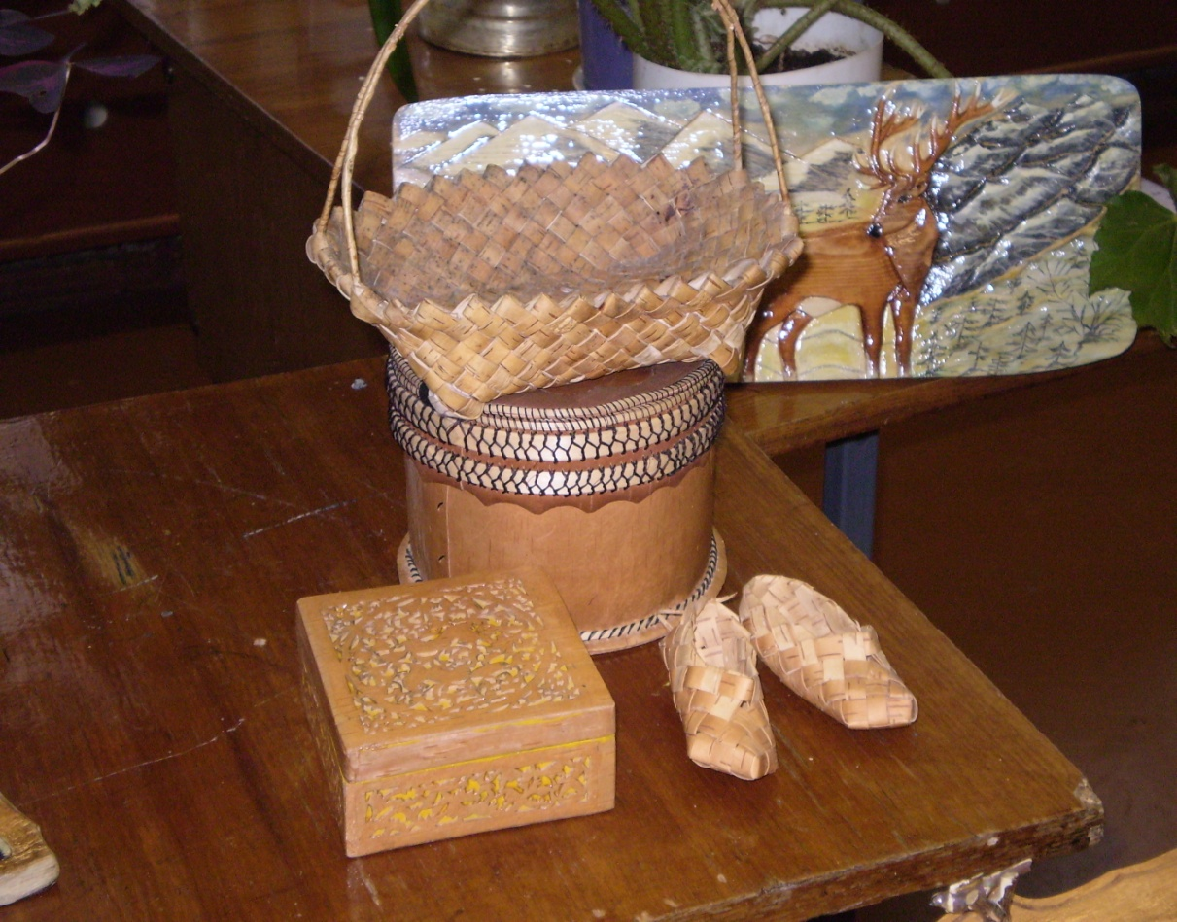
А ещё берёза давала «во всю ночь свет», т.е. лучину. Ведь в старое время электричества не было и здесь люди нашли применение берёзе. На Руси почти вся домашняя утварь делалась из бересты: корзины, плетёные короба, посуда для солений, варений, воды. В такой посуде, словно в термосе, вода не замерзает даже в трескучий мороз, а в жару не нагревается: солнце бересту не пропекает.
Для женских занятий – прядения и тканья, делали из берёзовой древесины самопрялку с крутящимся колесом.

Slide 34
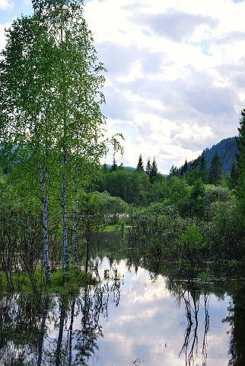
О тонкая берёзка,
Что загляделась в пруд?

Slide 35
Художники о березе
К образу берёзы часто обращаются художники, поэты и композиторы. Трудно сказать, когда она особенно мила. Хороша берёза во все времена года и в любую погоду.
Русский художник Н. Жуков выражал своё восхищение этой красавицей: «Какое русское, какое очаровательное дерево – берёза! Наблюдая в лесу, я понял, что берёза – это воистину крестьянское дерево!»

Slide 36
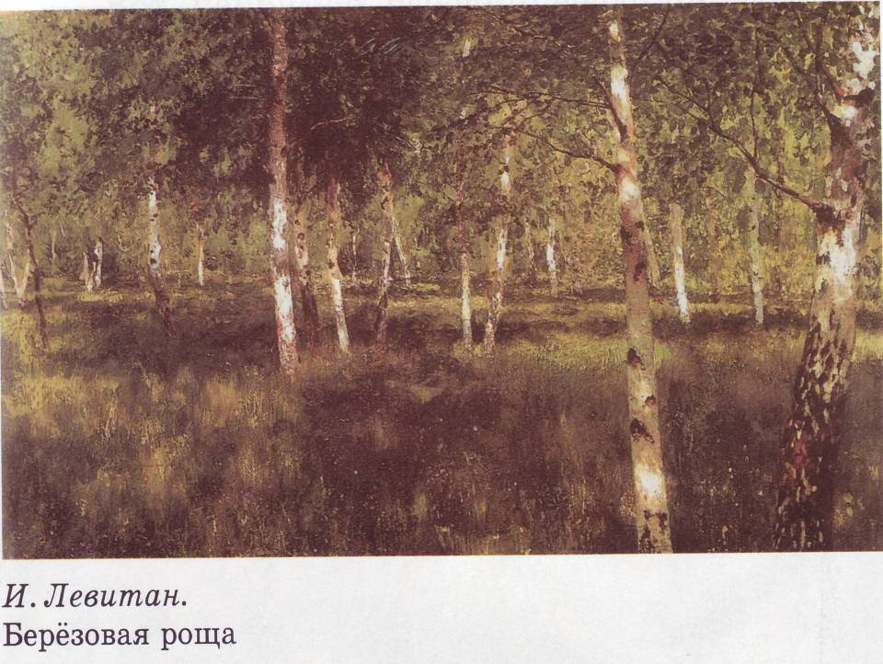

Slide 37
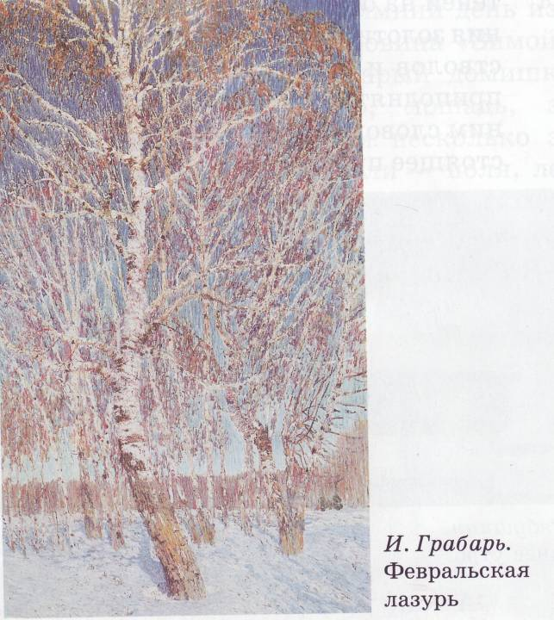

Slide 38
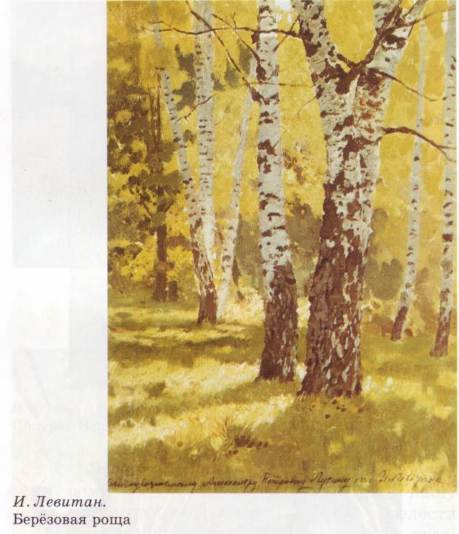

Slide 39
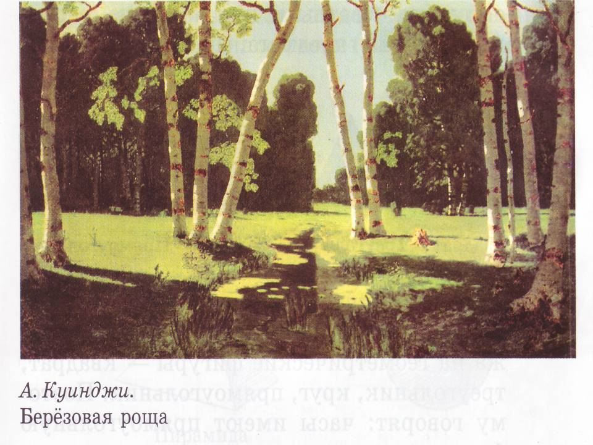

Slide 40
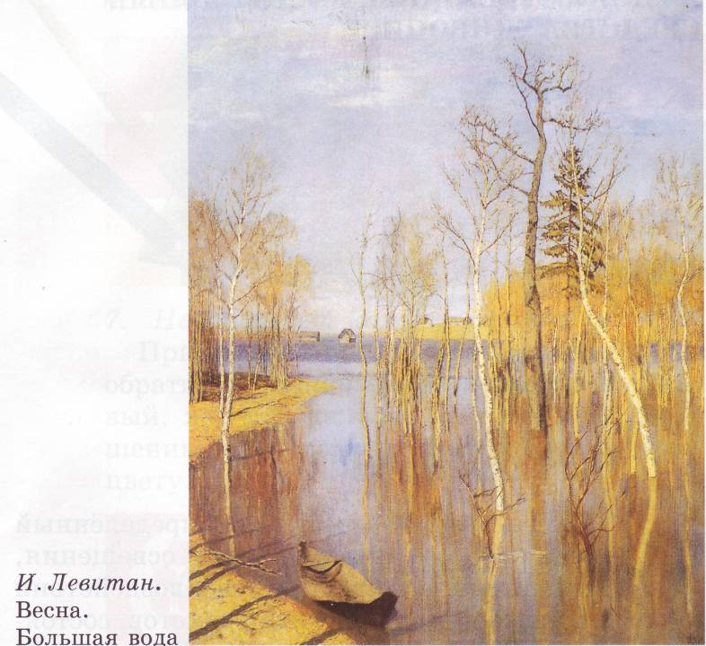

Slide 41
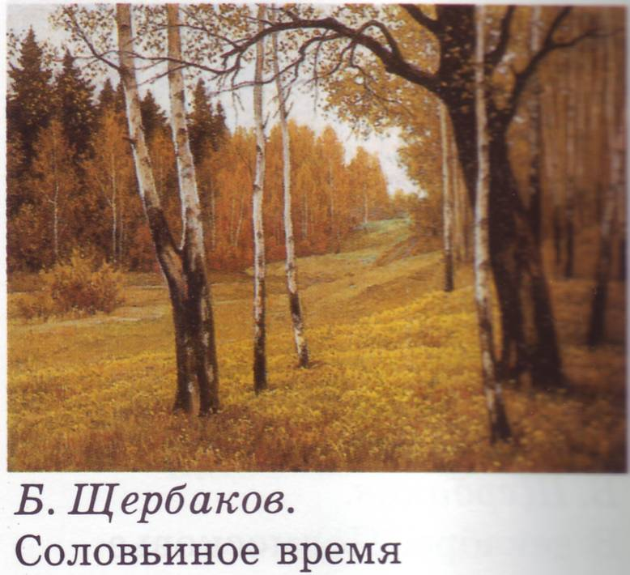

Slide 42
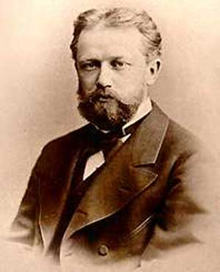
Воспета во все времена…
К образу берёзы часто обращаются композиторы.
Тема знаменитой русской народной песни «Во поле берёза стояла» звучит в финале 4-й симфонии П.И. Чайковского.
Широко известен вальс «Берёзка», написанный военным капельмейстером русской армии Е.М. Дрейзиным.
А вот песня «Стоит в Волгограде берёзка», которую прекрасно исполняет Л. Зыкина, даёт возможность как бы «открыть» ещё одну страницу нашей истории – войны.

Slide 43
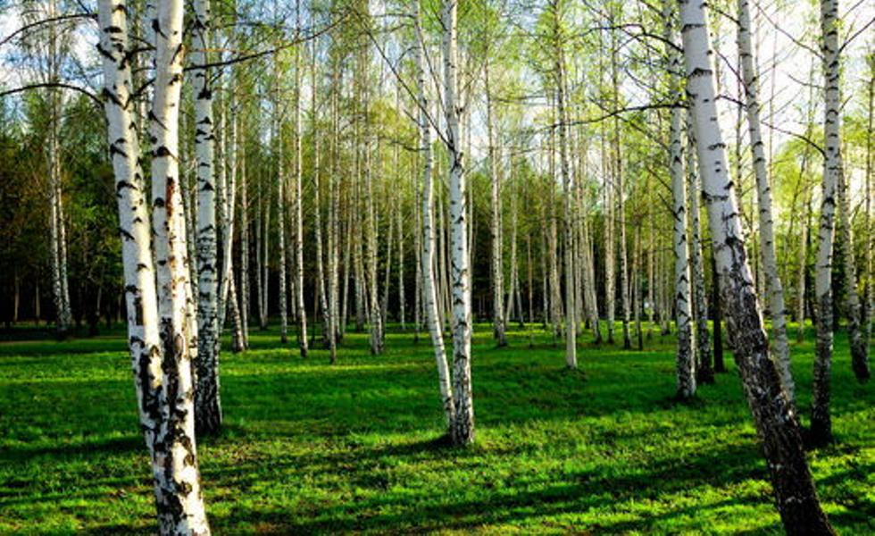

Slide 44
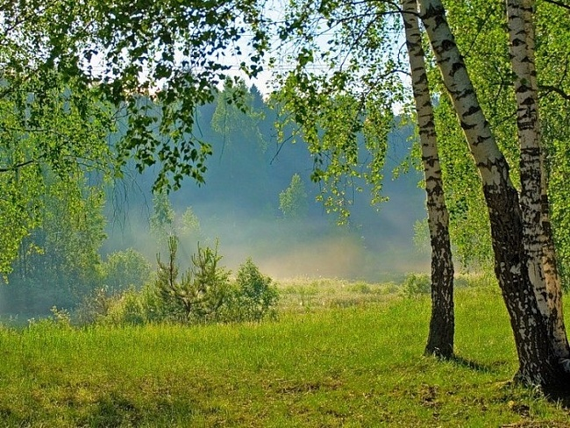

Slide 45
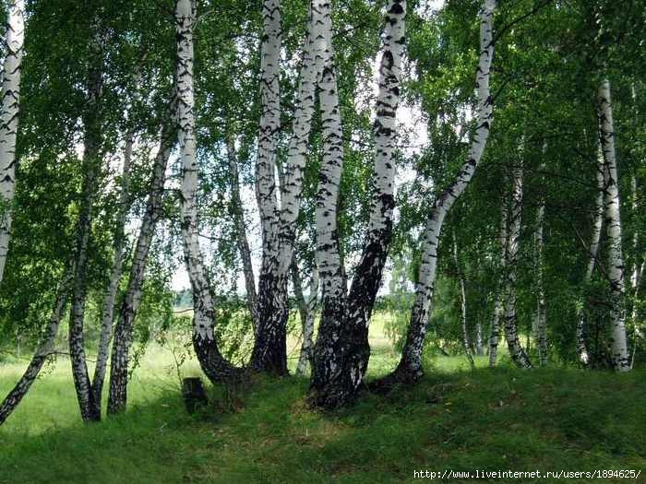

Slide 46
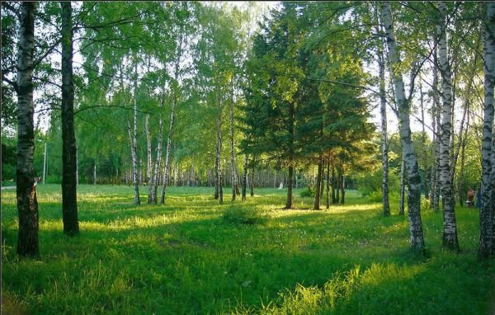

Slide 47
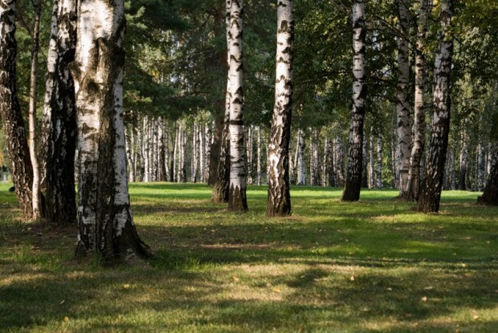

Slide 48
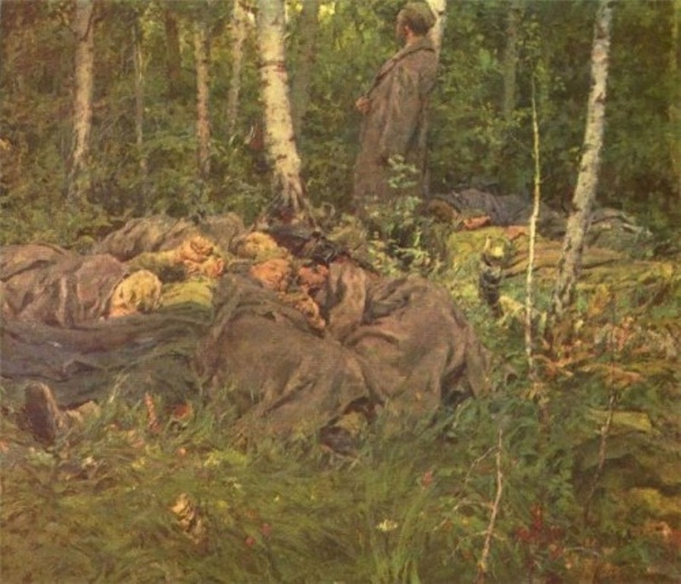

Slide 49
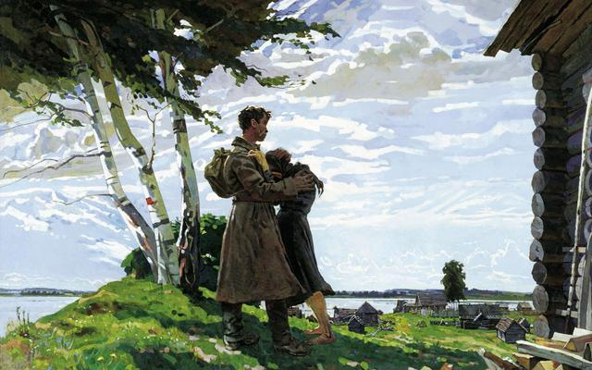

Slide 50
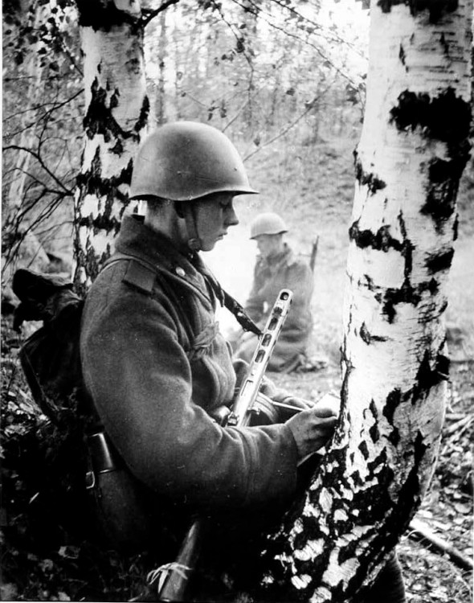

Slide 51
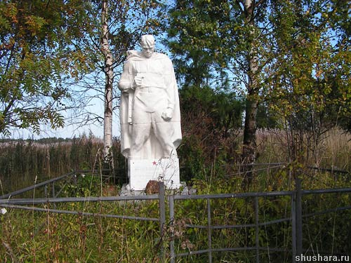

Slide 52
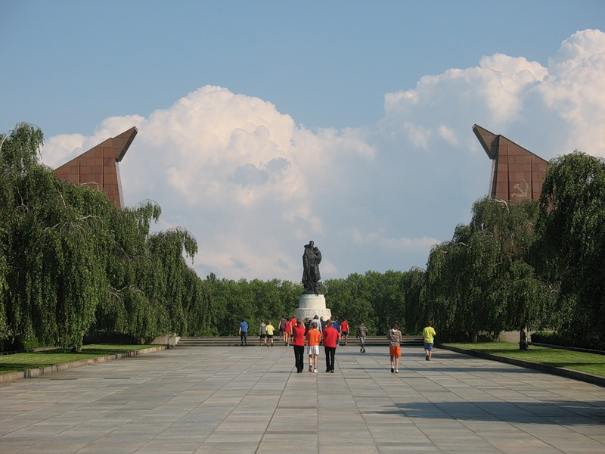

Slide 53

И в Берлине в праздничную дату
Был воздвигнут, чтоб стоять в веках
Памятник советскому солдату
С девочкой спасенной на руках.

Slide 54

В Трептов-парке русские
березы,
Словно вдовы русские
стоят.
И роняют слезы, а не
росы
На могилы братские
солдат.

Slide 55


Slide 56

Подвиг ваш – на века

Slide 57



Slide 58


Slide 59

Спросите вы у тех солдат,
Что под берёзами лежат,
И вам ответят их сыны,
Хотят ли русские войны.

Slide 60

Верил я не в присказку, не в сказку,
А в берёзку, ждущую меня…

Slide 61

Вечная память героям!

Slide 62


Slide 63

Праздник Русской берёзки
Берёзка, берёзка,
Завивайся, кудрява!
К тебе девушки пришли,
К тебе красные пришли,
Пироги принесли
Со яичницей.
Под тобою, берёзонька,
Не мак цветёт,
Не огонь горит
Красные девушки
В хороводе стоят,
Про тебя, берёзонька,
Всё песни поют.

Slide 64

Символ любимого праздника на Руси – Троицы.

Slide 65


Slide 66

ЛЮДИ!
НЕ ГУБИТЕ БЕРЁЗЫ!

Slide 67


Slide 68

Где бы ни росла берёза – всюду она приносит людям радость и свет.
Берёза символ России, нашей Родины!
И быть ей на наших просторах вечно, потому что вечен наш народ, вечна земля Русская!

Slide 69


Slide 70
Опять о них, кудрявых и белёсых…
А что тут делать, если на Руси
У всех дорог встречаются берёзы,
Хоть день,
Хоть год,
Хоть вечность колеси!..

